Slide 1
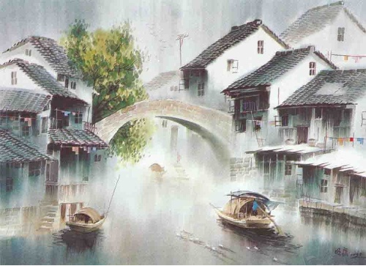
蒲柳人家（节选）

Slide 2
相关介绍
“蒲柳人家”是指用蒲草和柳枝搭起房屋的人家，这里指代普通贫苦农家。这一标题点明了写作对象和内容，充满北方运河滩浓厚的乡土气息。

Slide 3
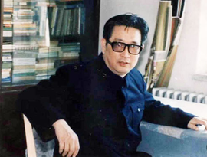
作者简介
【刘绍棠】(1936—1997)，通县(今
北京通州区)人，中国著名乡土文学作家，
"荷花淀派"的代表作家之一，"大运河乡
土文学体系"创立者。被称为"神童作家"、"大运河之子"。其作品题材多以京东运河(北运河)一带农村生活为题材，格调清新淳朴，文笔通俗晓畅，描写从容自然，结构简洁完整，乡土色彩浓郁。代表作有短篇小说集《青枝绿叶》《中秋节》等，中篇小说《蒲柳人家》《运河的桨声》等，长篇小说《京门脸子》《豆棚瓜架雨如丝》等。

Slide 4
背景介绍
本文选自《十月》1980年第3期。故事发生在20世纪30年代，花鞋杜四家的童养媳望日莲与周檎相爱，可阴险邪恶的杜四夫妇另有打算。半路又杀出巡警麻雷子，勾结杜四，要把望日莲卖给董太师做小，并要以“抗日”的罪名把周檎抓走。于是，矛盾激化，以何大学问、一丈青大娘、柳罐头、吉老秤等为首的父老乡亲一齐出现，挫败麻、杜阴谋，檎、莲顺利完婚。《蒲柳人家》全篇共分12节，但这个主线故事只占两节的篇幅，其余10节随意分杈，记述了运河边十来个乡间人物的逸闻趣事。本文节选的是小说的前两节。

Slide 5
识文辩词
生难字
痱子（ ） 捯气（ ） 咔吧（ ）
隐匿（ ） 戏谑（ ） 荣膺（ ）
纤夫（ ） 咬文嚼字（ ）
fèi
dáo
kā
nì
xuè
yīnɡ
qiàn
jiáo
断壁残（ ） 一气（ ）成
如坐针（ ） 两（ ）插刀
垣
呵
毡
肋

Slide 6
词语解释
【一气呵成】形容完成整个工作的过程中不间断，不松懈。
【咬文嚼字】过分地斟酌字句（指死抠字眼）。
【如坐针毡】形容心神不宁。
【芒刺在背】形容坐立不安，像芒和刺扎在背上一样。

Slide 7
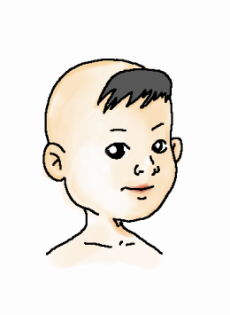
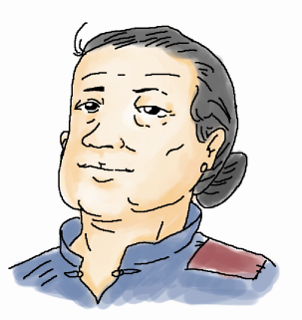
文章解析
朗读课文，说说本文主要描写了哪几个人物。
何满子
何满子的奶奶：一丈青大娘
何满子的爷爷：何大学问

Slide 8
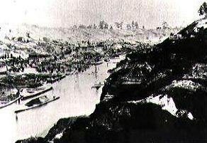
读课文，找文中描写三个主要人物的部分，并作分析。

Slide 9
何满子
年龄：六岁
外貌：剃个光葫芦头，天灵盖上留着个木梳背儿。全身上下就像刚从烟囱里爬出来。

Slide 10
特点：
不穿大红兜肚
上学不安分
天真可爱
心疼爷爷，想哄爷爷开心
记性好，爱听故事，过耳不忘，好问个字儿，过目不忘。
机灵顽皮
藏在芦苇中跟奶奶捉迷藏
被拴在葡萄架立柱上，觉得失去了自由，委屈又憋闷

Slide 11
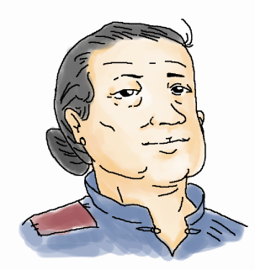
一丈青大娘
外貌：大高个儿，一双大脚，青铜肤色，有一双长满老茧的大手。
身强力壮，样样在行

Slide 12
语言：
“站住！”
“都给我穿上裤子！”
“不能叫你们腌臜了我们大姑娘小媳妇的眼睛！”
“小祖宗儿！”
泼辣大胆、爱打抱不平
口苦心甜，溺爱孙儿

Slide 13
动作：
风风火火，干净利落，英姿飒爽
一丈青大娘火了起来，挽了挽袖口……一阵风冲下河坡……手戳着他们的鼻子……
一丈青大娘勃然大怒，老大一个耳刮子抡圆了扇过去……
一丈青大娘折断了一棵茶碗口粗细的河柳……挥舞起来……
一丈青大娘不依不饶，站在河边大骂不住声……

Slide 14
何大学问
外貌：人高马大，膀阔腰圆，面如重枣，浓眉朗目，一副关公相貌。
性格：像关公一样，侠肝义胆，仗义轻财，慷慨豁达，爱打抱不平，甘为朋友两肋插刀。

Slide 15
行动：这位身穿长衫的何大学问，骑一匹光背儿马，左肩挂一只书囊，右肩扛一杆一丈八尺的大鞭……路遇文庙，他都要下马，作个大揖，上一股高香。
神态：但是，这一趟回来……愁眉苦脸，垂头丧气，眉头子挽成个鸡蛋大的疙瘩。
语言：“日本鬼子把咱们中国大卸八块啦！……”
一个朴实的农民的爱国情感

Slide 16
为孙儿请老师
与孙儿同享天伦之乐
给孙子带吃零食
疼爱孙儿的慈祥的爷爷

Slide 17
阅读小说中的三个主要人物，说一说：
用“我最喜欢_____，因为他（她）_____，从_____可以看出”的句式说话。
示例：我最喜欢何满子，因为他顽皮淘气，从他“对爷爷心怀不满，拿白眼珠儿翻瞪爷爷，闷坐在窗根下，小嘴噘得能挂个油瓶儿”可以看出。

Slide 18
合作探究
《蒲柳人家》是刘绍棠独具风格的乡土文学的代表作。那么，你认为它的民族作风和民族气派体现在哪些方面？

Slide 19
从人物形象来说，小说的人物具有中华民族独有的性格特点和传统美德。这从“一丈青大娘”的外号和爷爷何大学问“一副关公相貌”，乃至为人做事的方式上，都显示了这一特色。
从艺术方面来说，小说的故事情节富有传奇色彩，塑造人物性格时也多借鉴中国古典小说和民间说唱艺术的表现手法。小说中一丈青大娘大闹运河滩、何大学问威震古北口等传奇笔墨正是对典型的古典传统的继承。

Slide 20
从表现手法上来说，小说的结构与《水浒传》的结构相似，前几节分别介绍一位人物，由何满子的故事将人物串联起来。多用语言和动作描写表现人物性格，用外号概括人物性格特点，这正是我国古典小说和说唱艺术常见的表现手法。

Slide 21
板书设计
蒲柳人家（节选）
何满子
天真、顽皮、聪明、活泼
歌颂劳动人民
泼辣大胆 刚直不阿
口苦心甜 溺爱孙儿
一丈青大娘
侠肝义胆 仗义疏财
慷慨豁达 见义勇为
何大学问

Slide 22
课文小结
小说通过塑造充满稚气、机灵伶俐的何满子，豪爽泼辣、热心肠的一丈青大娘和爱面子、仗义轻财、嫉恶如仇的何大学问等人的形象，向我们展示了20世纪30年代京东北运河一带农村的风景习俗、世态人情，热情赞扬了那些淳厚朴实的劳动人民，充满乡土气息。

Slide 23
写作特色
1.语言活泼凝练，极富乡土气息。
这篇小说的语言独具特色，一方面，作者采用生动活泼、准确传神的民间口语与俗语，经过提炼后，凝练而富有动感，充满乡土气息；同时又继承了说唱艺术的特点，讲究押韵和对偶，用词造句文白相间，读来抑扬顿挫，富有

Slide 24
节奏感。如写一丈青大娘的善骂：“一丈青大娘骂人，就像雨打芭蕉，长短句，四六体，鼓点似的骂一天，一气呵成，也不倒嗓子。”刻画出了一个性格泼辣的农村妇女形象，读来抑扬顿挫，颇富节奏感。

Slide 25
2.采用倒叙、插叙的写作手法。
本篇小说采用倒叙手法，写一个中伏天“大晌午”发生的故事，先交代何满子被拴，设下悬念；中间用插叙表现人物、突出重点。如为了表现一丈青大娘疼爱孙子，插叙有关何满子父母的情况，通过婆媳间的矛盾，再现爱

Slide 26
孙如命的奶奶形象。文章后半部分在塑造何大学问这一人物形象时，插叙外号的来历，交代人物的“关公相貌”、不寻常的经历以及乐善好施、侠肝义胆、好讲排场、摆阔气的性格特征。这一系列倒叙、插叙手法的运用使人物形象丰满、真切，性格鲜明。

Slide 27
拓展提升
课外阅读小说的其他部分，看看之后又发生了哪些故事，人物的命运又发生了怎样的变化。

Slide 28
谢谢观看！

